Slide 1







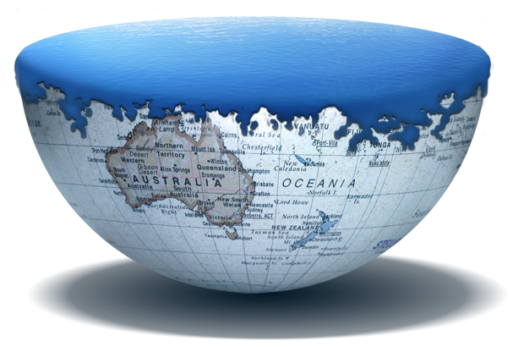


实践环节二
脑电波（EEG）的采集
杨文伟
2021年12月15日

Slide 2

主要内容
人类脑电波的主要成分
主要用途
采集步骤
脑电波采集
注意事项

Slide 3
脑电波的主要成分
频率为1-3.5HZ，20-200μv，在睡眠、深度麻
醉、缺氧或大脑有器质性病变时山现。
δ波
频率为4-7Hz，振幅约为100-150μV，它是在困倦时
出现。
θ波
频率为8一13Hz，振幅为20-100μV，它是节律
性电波中最明显的波，呈棱状图形。
α波
频率为18-30Hz，振幅为5-20 μ V，是一种快波
，a波的出现一般意味着大脑比较兴奋。
β波

Slide 4

主要用途
临床上对于意识障碍患者的分类（MCS\VS）
脑外伤及脑血管疾病的诊断；
特殊疾病的监测研究（比如癫痫）
基于脑电的控制系统，如脑电智能假肢、轮椅等
EEG
想象动作区域关联、测谎

Slide 5
采集步骤
1、依据实验目的制定采集方案；
2、做好准备工作，包括设备的连接和初始化，被试人员准备就位；
3、戴上合适、用皮尺测量好被试者头型尺寸的帽子（外圆周为52-56cm选用小帽子，外圆周为56-60cm选择大帽子），并且用皮尺测量进行定位调整；
4、用小注射器将导电膏逐一注射进64个导联连接孔，注射完毕后将导极一一对应扣在对应的连接孔；
5、接通电源进行调试，通过设备指示灯和实时采集图像来确认连接是否良好，其中最重要的也是首相确认的就是通过指示灯确定CMS、和DRL两个导联是否连接良好，这两个导联用来去干扰，直接影响所采集的数据质量；
6、确认采集环境是否良好，一切就绪，按照采集方案采集数据直至采集数据保存完毕；
7、准备下一名被试采集，或者用生理盐水清洗导极和导电帽备用。

Slide 6
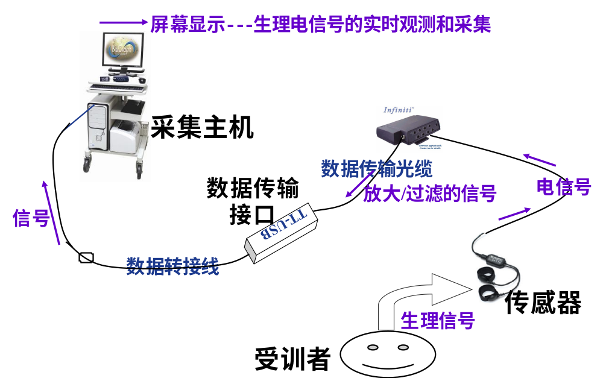
EEG采集

Slide 7
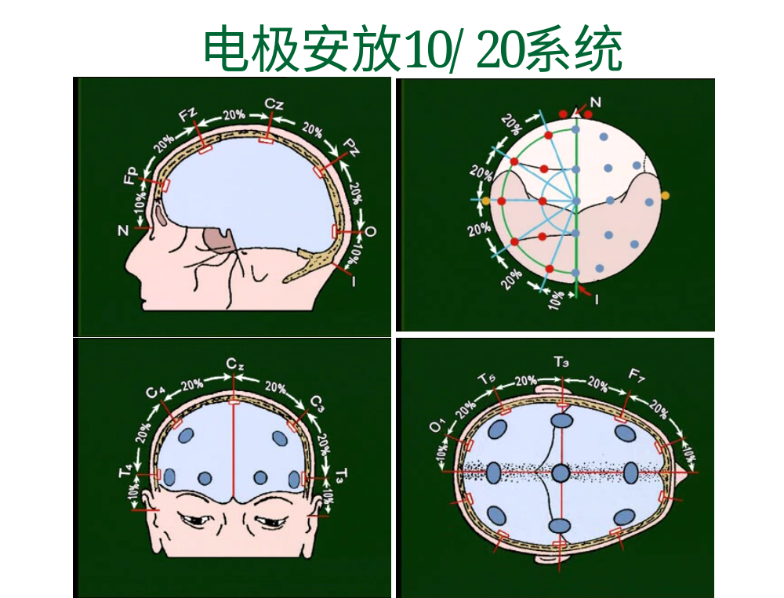

Slide 8
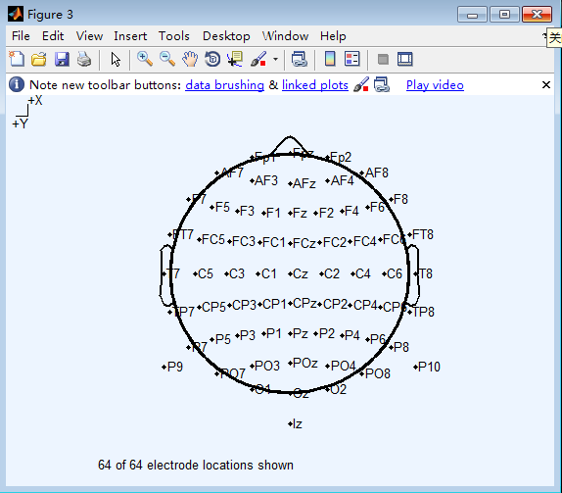
64导联 PLOT-2D

Slide 9
注意事项
1、注意采集的电磁环境，远离大功率的电气设备，减少电磁干扰；
2、被试者被采集前最好洗头，采集的时候需要被试闭眼直至测试结束；
3、期间需要保持采集环境的良好，安静舒适，尽量减少环境对被试的干扰；
4、被试尽量不穿容易产生静电的化学纤维面料衣服，比如涤纶、腈纶、普通尼龙、毛料等，穿此类衣服的旁人尽量远离被试；
5、被试在采集期间尽量减少包括眨眼、咀嚼等行为动作，采集时注意情绪，尽量保持平稳的心态；
6、注意CMS、DRL、CZ的链接是否良好，事关其他导联数据的采集。

Slide 10
思考题：
如何获得好的脑电图描记？
正常脑电图的波形有哪些？各有何特点？
何为α波的阻断现象？这一现象说明了什么问题？

